Slide 1
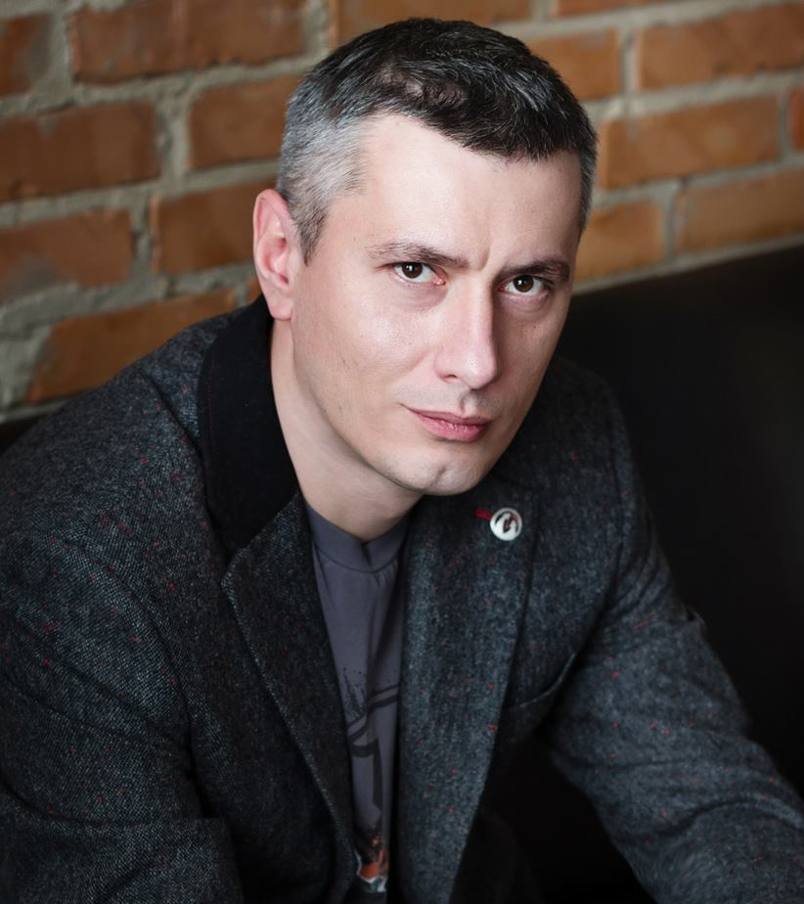
Про связи. С общественностью
(на примере «Танколета»
iForum 2017
Дмитрий Базилевич, Country Manager Ukraine, Wargaming

Slide 2
WoT_Belavia
Презентация брендированного самолета в Минске
Когда:
29 июля 2016
Где:
Национальный аэропорт Минск (ангар)
Провели две информационные волны:
«Утечка» фотографий с завода где красили самолет
Уникальная презентация
Результат:
90 журналистов посетило презентацию самолета
Вышло более 200 публикаций в СМИ

Slide 3
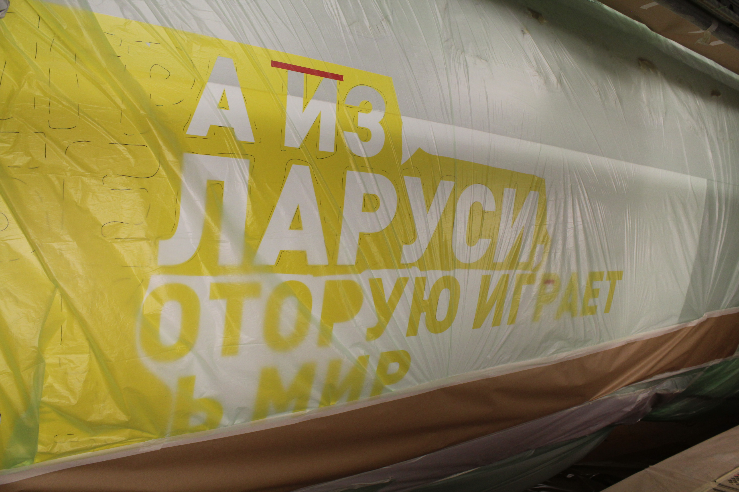
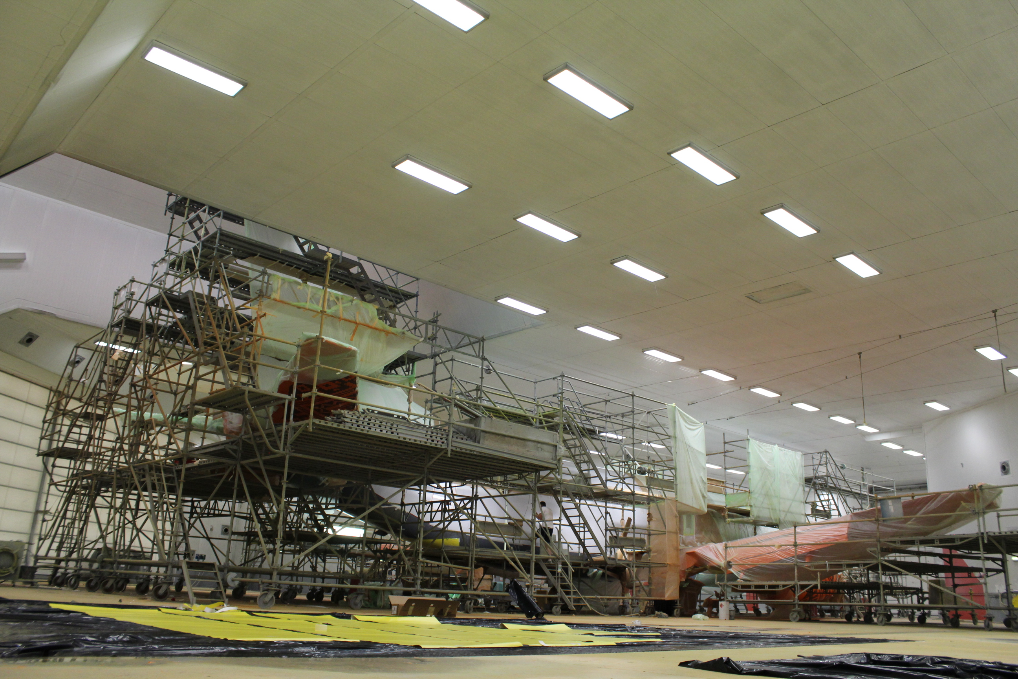
WoT_Belavia
Все тайное становится явным
Одновременно с приглашением журналистов на презентацию произошла «утечка» фотографий с завода, где красился самолет.
Фотографии широко разошлись в социальных сетях, стали появляться первые публикации и домыслы о том, как будет выглядеть ливрея самолета. Это сильно подстегнуло интерес СМИ.

Slide 4
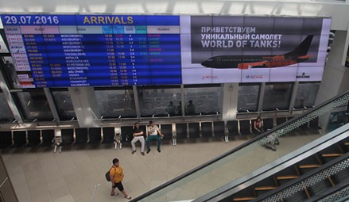
WoT_Belavia
Симпатичные стюардессы для отличных фотографий
Большой праздничный торт
Главный пилот прибыл в шлеме танкиста с моделькой танчика в руках
Журналисты стараются запечатлеть каждый момент на память
Уникальная шоколадка в фирменном стиле на память о важном событии
На главном табло появилась информация о прибытии «танколета»

Slide 5
WoT_Belavia
Публикации с пресс-конференции
200+ публикаций в СМИ из 10 стран
Типы СМИ

Slide 6
WoT_Belavia
Выдержки из публикаций в СМИ
Media | Description | Audience reach, month | Quote
BBC | Международное информационное агентство (Великобритания) | 388+ mln | “Эксперты в самолетном дизайне высоко отметили уникальную ливрею, которая не похожа ни на одну другую. До этого дня было лишь несколько примеров: Nippon Airways разрисовал пару самолетов Покемонами, а и Air New Zealand нанесла брендирование по мотивам «Властелин колец».
ONT (TV) | Национальный телеканал (Беларусь) | 7+ mln | «Были использованы необычные цвета и конечно же белорусский орнамент, который до этого не был нанесен ни на один борт в мире. Раньше это был обычный Boeing 737, а сейчас он не похож ни на один другой»
S.Anashkevitch | No.1 travel блогер России |  | «Посмотрите на крутой самолет Belavia. Я не удивлен, что его готовы целовать красотки стюардессы»
Inform.kz | Информационное агентство (Казахстан) | 720,000+ | «Игроки должны быть довольны. Wargaming приготовил отличный подарок для них»

Slide 7
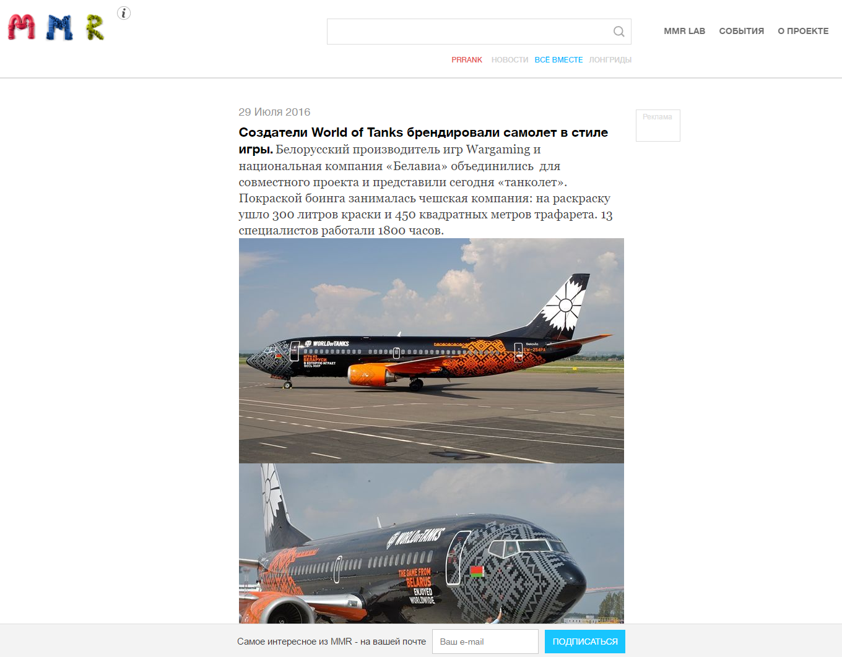
WoT_Belavia

Slide 8
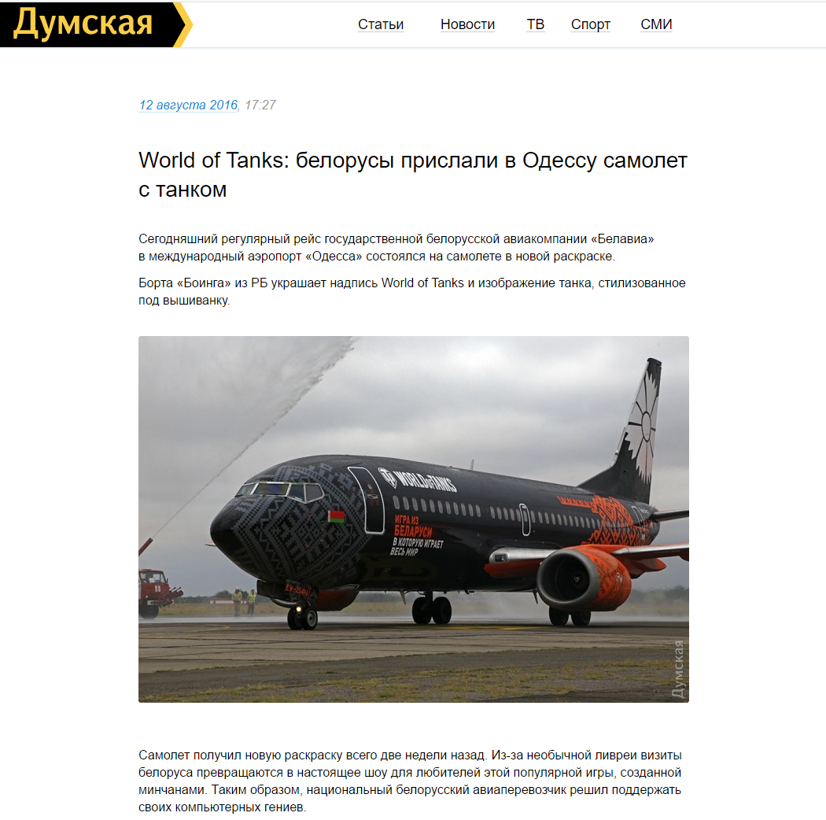
WoT_Belavia
Куда бы ты не летел, есть шанс увидеть …
Куда бы не отправился самолет, он привлекает к себе повышенное внимание как пассажиров, так и СМИ. Например, после первого полета в Одессу вышло 7 публикаций в местных СМИ

Slide 9
WoT_Belavia
Открытие аэропорта в Жуковском
12 сентября «танколет» принял участие в первом полете в аэропорт Жуковский
«Танколет» стал первым самолетом приземлившимся в аэропорту, навсегда вписав себя в историю.
Вышло более 800 публикаций, включая ведущие информационные ресурсы и ТВ.

Slide 10
WoT_Belavia
#SMM активности
Чтобы добиться большего вирусного эффекта мы запустили конкурс в соцсетях.
Все желающие могут сделать фотографию с самолетом, написать хештеги под фото #worldoftanks #belavia #WotBelavia и написать город, где была сделано фотография
Победители получат два бесплатных билета в любую точку, куда летает авиаперевозчик.

Slide 11
WoT_Belavia
Послесловие
Ключевые факты по кейсу сотрудничества Belavia и Wargaming
Объединив усилия, оба бренда существенно повысили свой уровень узнаваемости и лояльности среди аудитории в СНГ.
Продвижение «танколета» строится не на отличиях брендов, а на общности и желании заявить о стране на международном уровне.
Уникальный дизайн спровоцировал много разговоров. Кому-то он понравился, кому-то нет, но равнодушным не оставил никого.
Партнерская презентация «танколета» в национальном аэропорту была организована на высочайшем уровне и в сжатые сроки.
История с «утечкой фото», запущенная до презентации, привлекла в три раза больше внимания со стороны СМИ, чем мы ожидали.
У каждого пассажира теперь есть возможность получить больше положительных эмоций от полета, особенно, если он игрок в World of Tanks.

Slide 12
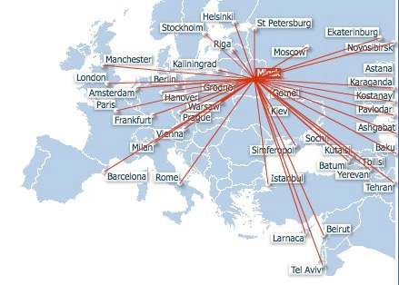
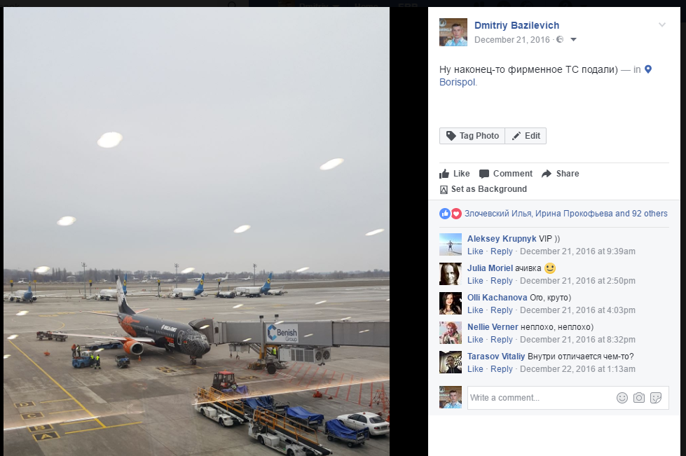
WoT_Belavia
Спустя почти год
К моменту начала конференции iForum 2017…
«Танколет» налетал более 1 200 часов и перевез 270 000 пассажиров
Самолет работает практически на всех маршрутах авиакомпании
Общее количество медиа-материалов, в которых фигурирует «танколет» - более 1 500 (не считая социальных сетей);
«Танколет» - это самолет, который обязательно фотографируют его пассажиры!

Slide 13
WoT_Belavia
Любите то, что вы делаете
Дмитрий Базилевич
Country Manager Ukraine
Wargaming
Email: d_Bazilevich@wargaming.net

